Slide 1
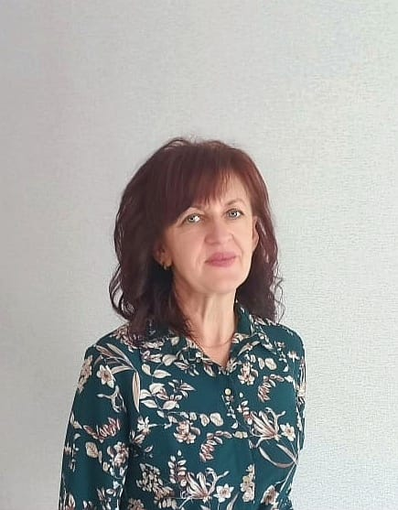
Использование образовательной платформы «Сферум» как инструмент проведения онлайн обучения в начальной школе.
Региональные методические эфиры РИП и БЛП
«Реализация инновационных проектов в образовательных организациях Алтайского края»
Довбня Светлана Александровна, учитель начальных классов МБОУ Кулундинская СОШ №1

Slide 2
Тема проекта РИП, направление
«Ресурсы цифровой образовательной среды для информационного и учебно-методического обеспечения реализации обновленных ФГОС общего образования» по направлению «Инновационная деятельность в сфере образования, направленная на совершенствование научно-педагогического, учебно-методического, организационного, правового, финансово-экономического, кадрового, материально-технического обеспечения сферы образования Алтайского края» на основании приказов Министерства образования и науки Алтайского края от 25.09.2023 г. No 995 «Об утверждении перечня организаций, прошедших конкурсный отбор на присвоение статуса региональной инновационной площадки и включения опыта в банк лучших практик Алтайского края в 2023 году, утверждении плана мероприятий по развитию инновационной деятельности на 2023-2024 учебный год»

Slide 3
Актуальность темы:
С точки зрения цифровой безопасности в 2022 году появился сервис на русском языке ФГИС «Моя школа» и «Сферум». Сферум–это аналог имеющихся ранее сервисов конференц связи.

Slide 4
Цель:
презентация возможности образовательной платформы «Сферум» и ее использование с учащимися.

Slide 5
Задачи:
- выявление возможностей организации обратной связи с учащимися.
-приемы внедрения в образовательную практику школы цифровых инструментов.
- создание условий для интереса, пользы и результативности обучения посредством платформы Сферум.

Slide 6
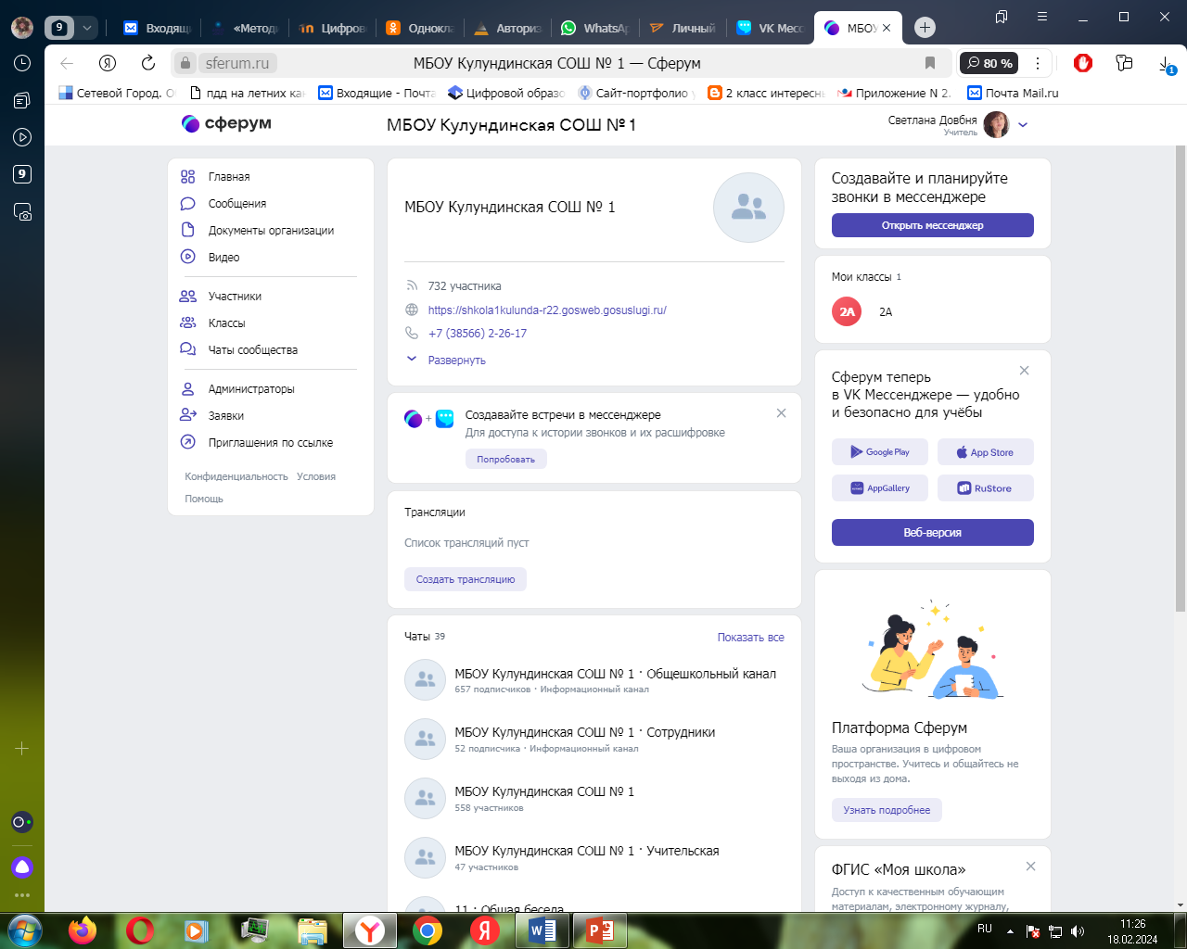

Slide 7
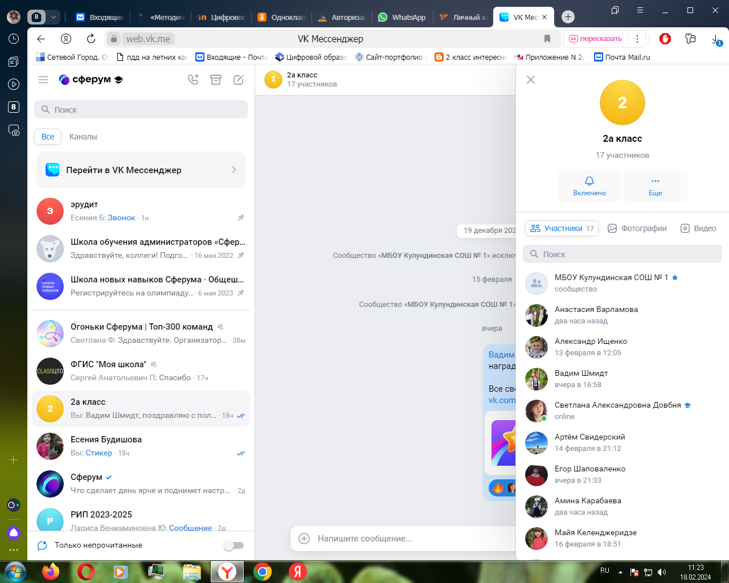

Slide 9
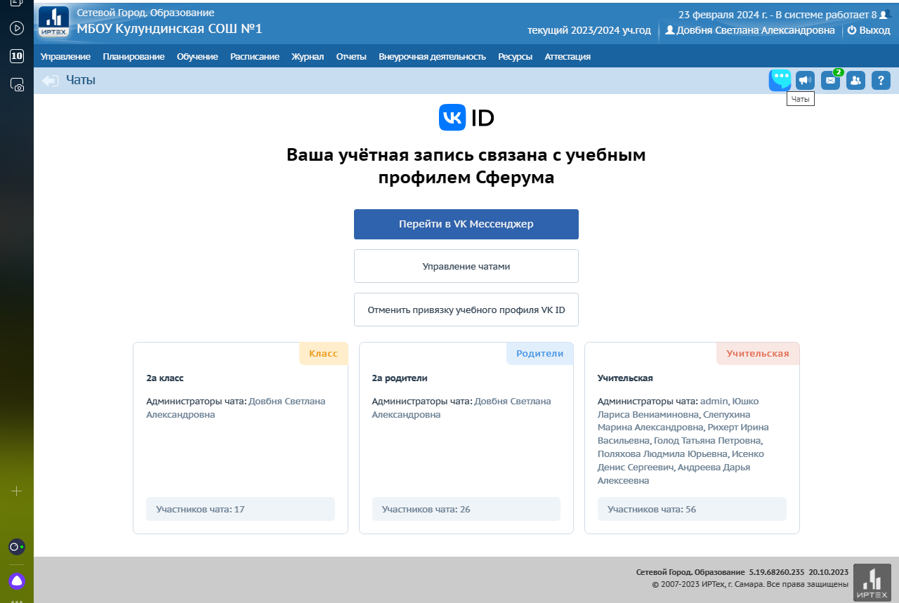
Создание звонка через Сетевой город.

Slide 10
Создание дистанционного урока в Сетевом городе.

Slide 12
Сбор файлов.

Slide 13
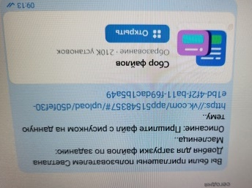
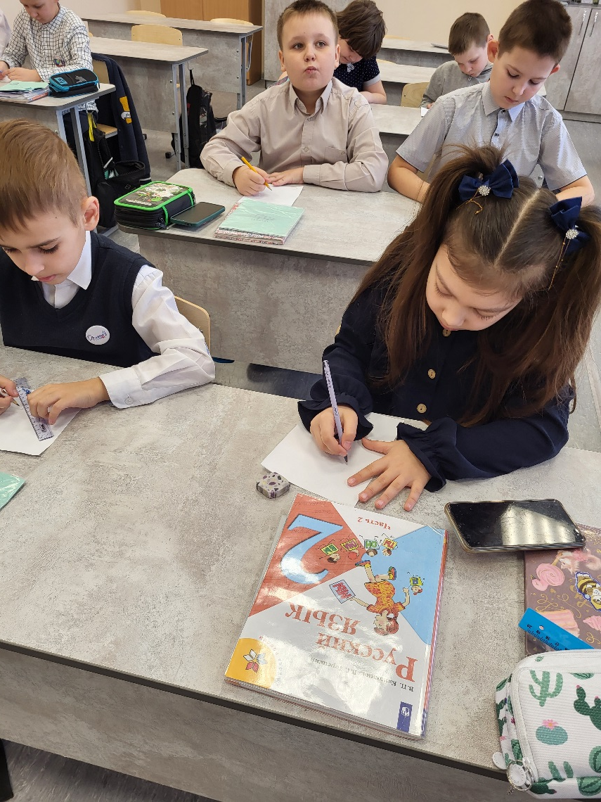
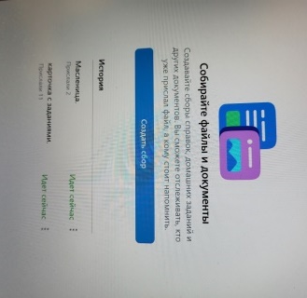

Slide 14
Сбор файлов

Slide 15
Интерактивная доска

Slide 18
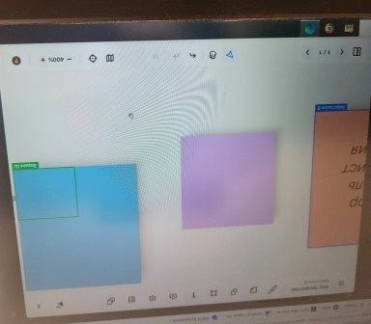
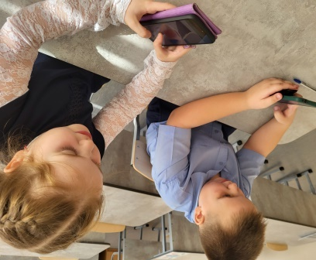

Slide 19
Опрос.

Slide 21
Голосование.

Slide 22
Всероссийский новогодний марафон «Огоньки Сферума».
Команда 2 а класса
МБОУ Кулундинская СОШ №1
вошла в топ-300
Всероссийского новогоднего
марафона «Огоньки Сферума».

Slide 23
Канал « Эрудит» на Сферуме.

Slide 24
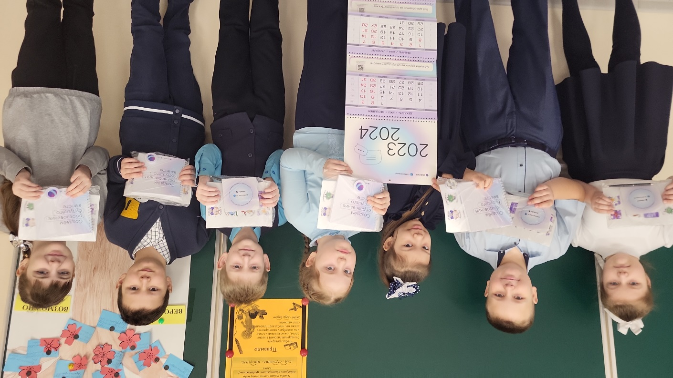
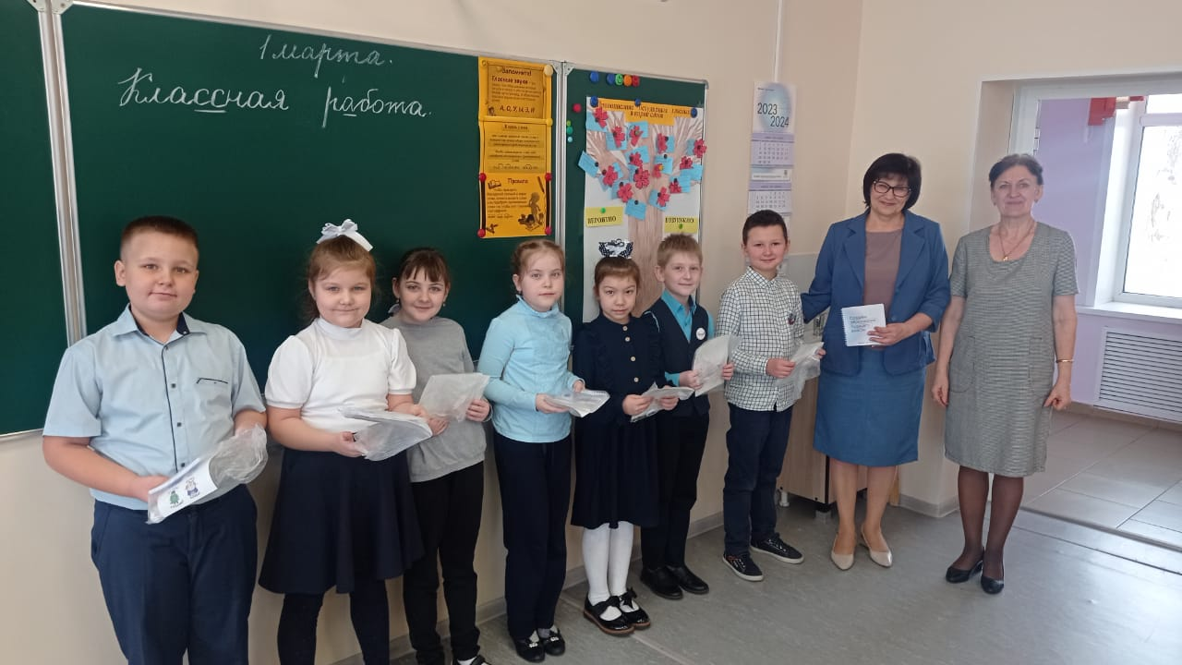
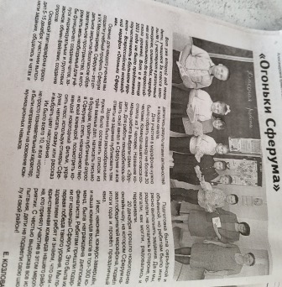

Slide 25
Награда.

Slide 27
